Slide 1
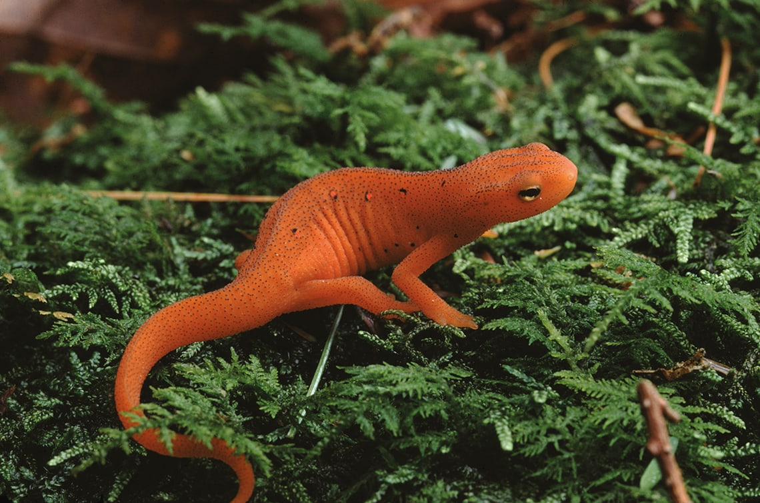
AKIK TÉNYLEG SOKAT VÁLTOZNAK

Slide 2
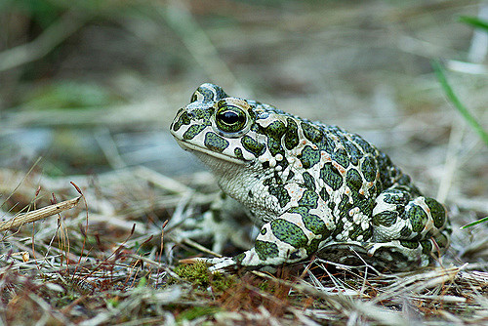
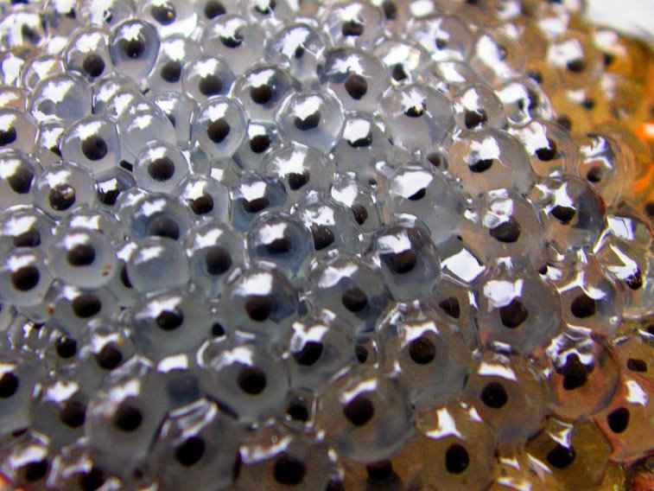
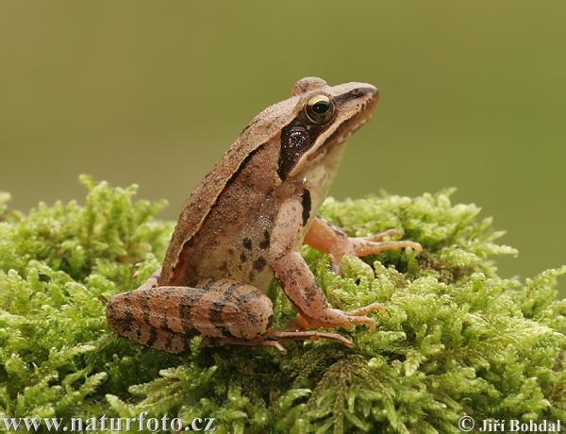
békapeték

Slide 3
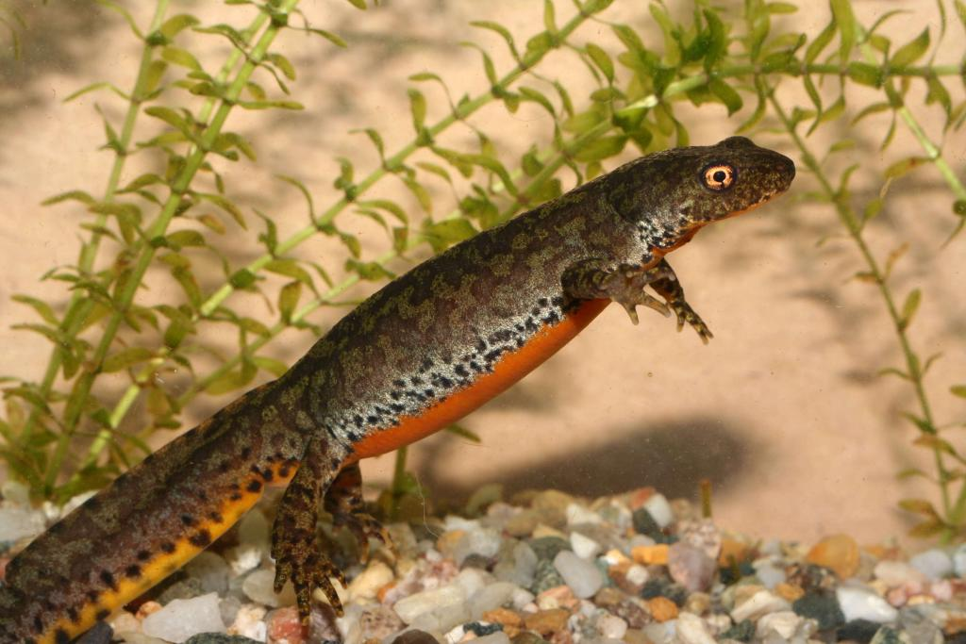
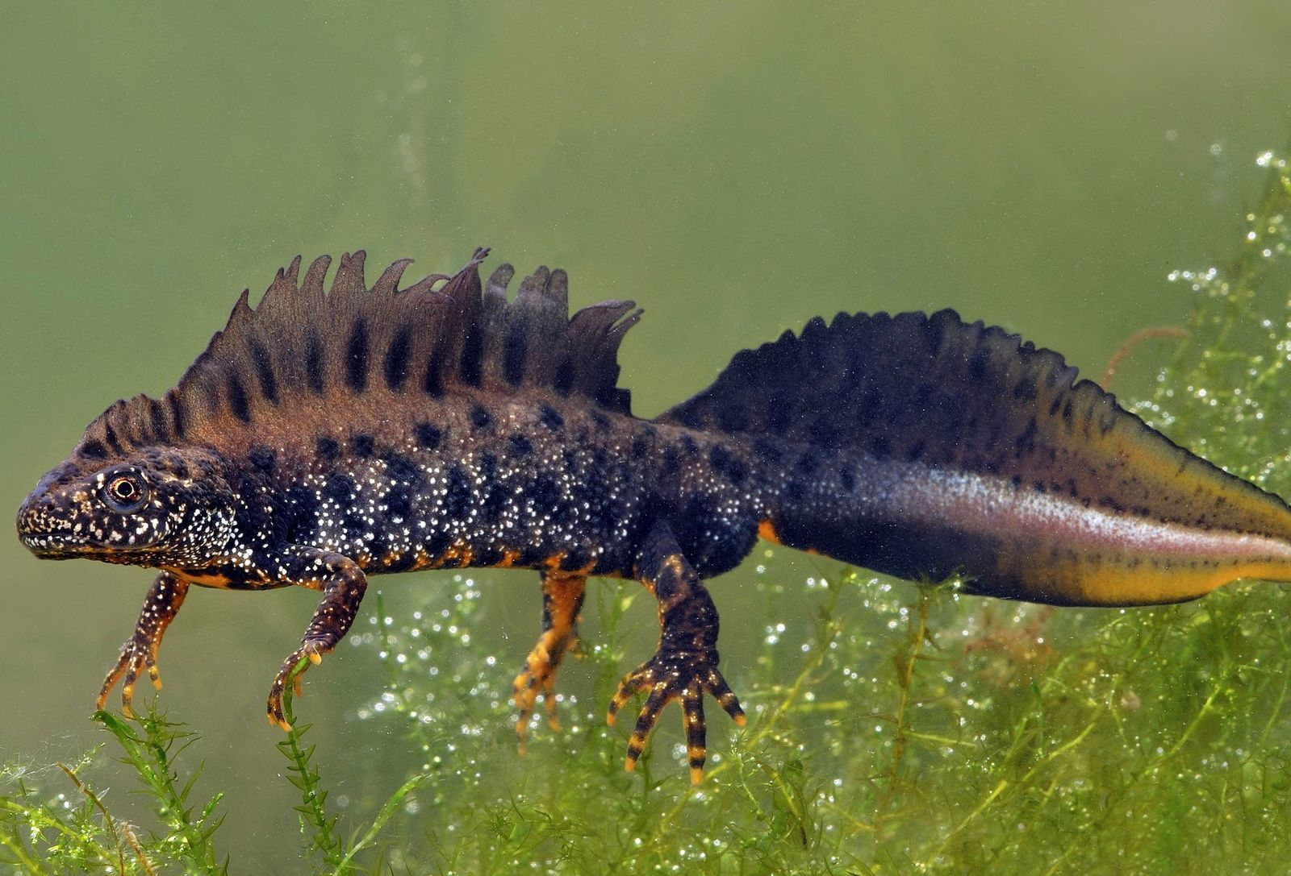
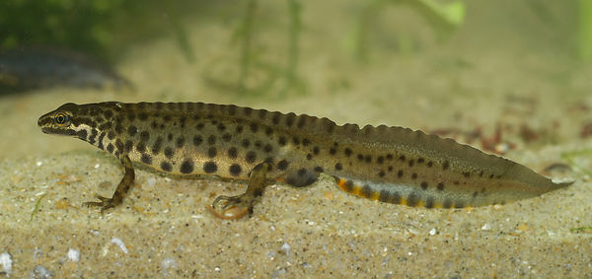
Alpesi gőte
tarajos gőte
pöttyös gőte

Slide 4
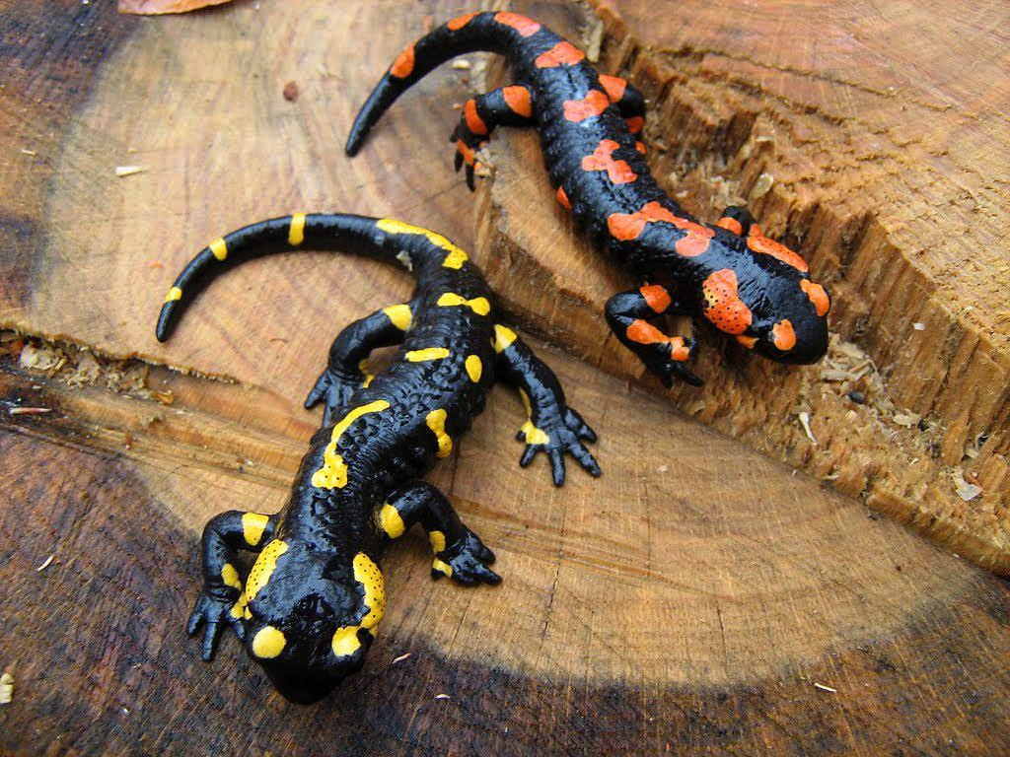
PÖTTYÖS SZALAMANDRÁK

Slide 5
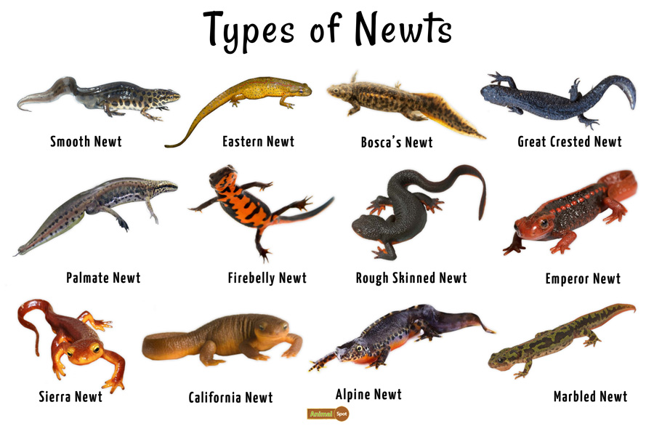

Slide 6

TERVEZZ SAJÁT GŐTÉT!
tervezz
színezz
nyírd körbe

